Slide 1
Lenguajes de especificación de requerimientos
Ingeniería de Software
Notes:
Recordatorio sobre Especificación de requerimientos.
¿Qué podemos entender por lenguajes de especificación ¿ cuáles son sus características, utilidad? ¿ cómo se clasifican? ¿Cuáles son sus principales exponentes y en qué consisten? Son algunas de las interrogantes que contestaremos en esta conferencia

Slide 2
Sumario:
Lenguajes de especificación de requerimientos
  Concepto
  Características
  Clasificación
  Exponentes
Lenguaje Unificado de Modelado (UML)

Slide 3
Lenguaje de especificación de requerimientos
Conjunto de notaciones y reglas que se utilizan para describir los requerimientos de un sistema de manera clara y precisa.
Software Engineering. Ian Sommerville
Notes:
Podemos ampliar diciendo que los lenguajes de especificación de requerimiento son un lenguaje formal o semi informal cuya función es construir modelos de los sistemas que se desea elaborar. Ellos no se encargan de implementar el código como los lenguajes de programación sino de especificar, conceptualizar o incluso validar. a veces puede ser legible por un programa de computadora para asistir en el proceso de validación

Slide 4
Características
Precisión: representación exacta de los requerimientos
Claridad: comprensión de manera uniforme de los steakholders (involucrados o interesados)
Estructura: forma organizada
Verificabilidad: el sistema desarrollado cumpla con las expectativas definidas
Facilita la comunicación
Notes:
Características de los Lenguajes de Especificación de Requerimientos:
1. Precisión: Permiten una representación exacta de los requerimientos, reduciendo la ambigüedad que a menudo se encuentra en el lenguaje natural.
2. Claridad: Ayudan a que todos los stakeholders (interesados) comprendan los requerimientos de manera uniforme.
3. Estructura: Proporcionan una forma organizada de documentar los requerimientos, lo que facilita su análisis y revisión.
4. Verificabilidad: Permiten la verificación y validación de los requerimientos, asegurando que el sistema desarrollado cumpla con las expectativas definidas.
5. Comunicación: Facilitan la comunicación entre diferentes partes interesadas, como desarrolladores, analistas, clientes y testers.

Slide 5
Utilidad
Una especificación puede usarse para varias tareas, tales como:
Descubrir inconsistencias (por ejemplo, requerimientos contradictorios) o falta de detalles en las funcionalidades requeridas del sistema a construir;
Análisis de propiedades del sistema a construir antes de comenzar con su construcción;
Verificación del sistema construido con respecto a su especificación;
Construcción rigurosa de implementaciones a partir de especificaciones.

Slide 6
Clasificación (1)
1.- Formales o Informales
  Informales
  Escritas en lenguaje natural. Pero pueden usar figuras, tablas y otras notaciones para ayudar a su entendimiento. También pueden ser estructuradas en forma estandarizada.
  Formales
  Cuando la notación tiene sintaxis y sentido totalmente precisos se convierte en un formalismo. En estos casos hablamos de especificaciones formales.
También es útil hablar de Especificaciones Semiformales ya que en la práctica usamos notaciones sin insistir en una semántica completamente precisa
Notes:
Clasificación de los Tipos de Especificaciones
Se pueden clasificar muchos tipos diferentes de especificaciones de acuerdo con 2 criterios ortogonales:
Formales o Informales
Operacional o Descriptiva
El que sean ortogonales esos criterios significan que una especificación puede se formal\ operacional, formal\descripiva ,informal\ operacional, informal\descripiva
1.- Formales o Informales
Informales
Escritas en lenguaje natural. Pero pueden usar figuras, tablas y otras notaciones para ayudar a su entendimiento. También pueden ser estructuradas en forma estandarizada como el documento de Sommeville que vieron en la conferencia pasada.
Formales
Cuando la notación tiene sintaxis y sentido totalmente precisos se convierte en un formalismo. En estos casos hablamos de especificaciones formales.
También es útil hablar de Especificaciones Semiformales ya que en la práctica usamos notaciones sin insistir en una semántica completamente precisa

Slide 7
Métodos formales
Los métodos formales en la Ingeniería del Software son técnicas matemáticamente rigurosas que se utilizan para describir las propiedades del sistema, y proporcionan marcos de referencia para especificarlo, desarrollarlo y verificarlo de forma sistemática.
Métodos Formales, Ingeniería de Requisitos y Pruebas del Software, Edgar Serna
Notes:
Se refieren a técnicas y herramientas basadas en principios y postulados matemáticos que se utilizan para especificar, diseñar, validar y verificar sistemas software y hardware, entre otros. La especificación utilizada en los métodos formales está conformada por enunciados bien formados en una lógica matemática. En la fase de Ingeniería de Requisitos, especificar formalmente es importante y es una labor que requiere mayor cuidado, porque su función es garantizar que tanto el funcionamiento como el desempeño del programa sean correctos, bajo cualquier situación. Los principios de los métodos formales que se tienen en cuenta en la estructuración del modelo son: el cálculo proposicional, las tablas de decisión, la teoría de conjuntos, los lenguajes declarativos, y el diseño por contrato.
Muchos de los problemas de complejidad que se presentan en la Ingeniería del Software, como los procesadores de múltiples núcleos, las máquinas virtuales múltiples, los requisitos de seguridad y los sistemas distribuidos globalmente, no se manejan adecuadamente mediante los métodos formales.

Slide 8
Métodos informales
Enfoques más flexibles y menos rigurosos que los métodos formales.
Más accesibles y se utilizan comúnmente en la práctica del desarrollo de software, especialmente en entornos ágiles.
Complementarios a los métodos formales y pueden ser utilizados en conjunto para obtener una comprensión más completa de los requerimientos del sistema.

Slide 9
Clasificación (2)
2.- Operacional o Descriptiva
  Operacional
  Describe el propósito del sistema describiendo el comportamiento deseado.
  Usualmente proporciona un modelo del sistema.
  Descriptiva
  En contraposición, ésta trata el estado de las propiedades deseadas del sistema en forma puramente declarativa.
Notes:
2.- Operacional o Descriptiva
Operacional
Describe el propósito del sistema describiendo el comportamiento deseado.
Usualmente proporciona un modelo del sistema.
Descriptiva
En contraposición, ésta trata el estado de las propiedades deseadas del sistema en forma puramente declarativa.

Slide 10
Lenguajes de especificación:
Exponentes
Notes:
Antes de pasar a ver los exponentes de los lenguajes de especificación vamos a hacer un resumen general de lenguajes de especificación
El análisis de los requerimientos da como resultado la especificación de las características operativas
del software, indica la interfaz de éste y otros elementos del sistema, y establece las
restricciones que limitan al software. El análisis de los requerimientos permite al profesional (sin
importar si se llama ingeniero de software, analista o modelista) construir sobre los requerimientos
básicos establecidos durante las tareas de concepción, indagación y negociación, que son
parte de la ingeniería de los requerimientos .
La acción de modelar los requerimientos da como resultado uno o más de los siguientes tipos
de modelo:
• Modelos basados en el escenario de los requerimientos desde el punto de vista de
distintos “actores” del sistema.
• Modelos de datos, que ilustran el dominio de información del problema.
• Modelos orientados a clases, que representan clases orientadas a objetos (atributos y
operaciones) y la manera en la que las clases colaboran para cumplir con los requerimientos
del sistema.
• Modelos orientados al flujo, que representan los elementos funcionales del sistema y la
manera como transforman los datos a medida que se avanza a través del sistema.
• Modelos de comportamiento, que ilustran el modo en el que se comparte el software
como consecuencia de “eventos” externos.
Estos modelos dan al diseñador del software la información que se traduce en diseños de arquitectura,
interfaz y componentes. Por último, el modelo de requerimientos (y la especificación de
requerimientos de software) brinda al desarrollador y al cliente los medios para evaluar la calidad
una vez construido el software.
Ahora veremos algunos de los exponentes de los lenguajes de especificación

Slide 11
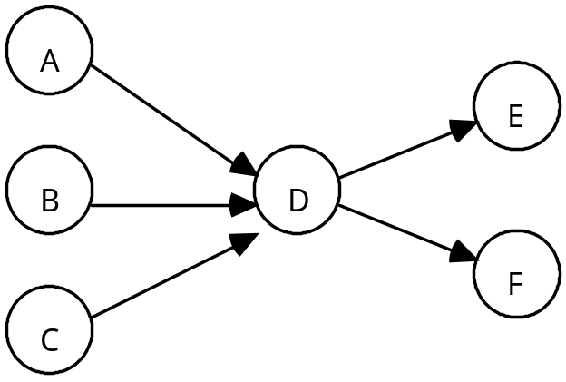
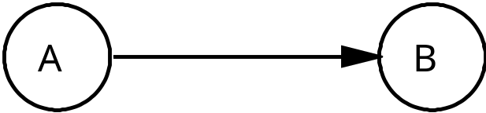
Diagrama de Flujo de Datos (DFD)
Describen colecciones de datos del sistema que son manipulados por las funciones.
Figura 1
Posible interpretaciones:
(a) A produce y espera hasta que B consuma
(b) B utiliza (lee) los datos de A sin consumirlos
Figura 2
Son necesarias A, B y C?
Se producen siempre E y F?
Notes:
El Diagrama de Flujo de Datos es uno de los primeros lenguajes en aparecer.
Es una descripción informal del sistema de la información.
Los DFDs describen colecciones de datos del sistema que son manipulados por las funciones .
Los datos se organizan en varias formas:
- pueden estar en un repositorio de datos
- pueden fluir en un flujo de datos
- pueden ser transferidos desde o hacia el entorno exterior
Son fáciles de entender, sin semántica. No se puede simular el sistema modelado, para probar si las especificaciones reflejan los requerimientos de los usuarios como se aprecia en la figura 2.
No especifica sincronización entre módulos, ambiguos como se aprecia en la figura 1

Slide 12
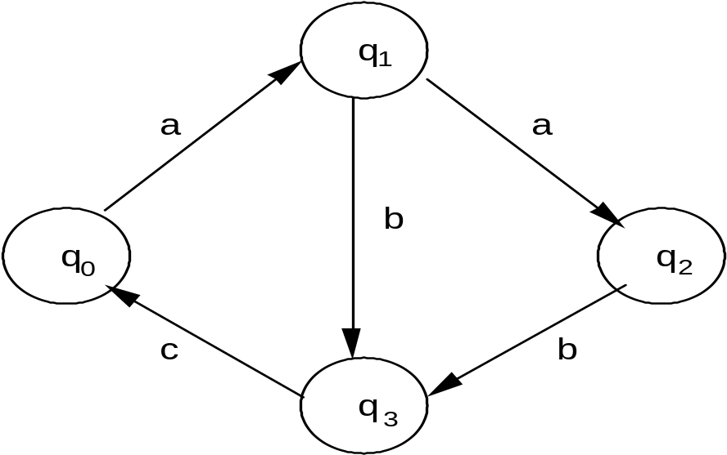
Máquinas de Estados Finitos (MEF)
Modelo computacional que realiza cómputos en forma automática sobre una entrada para producir una salida.
La finalidad de los autómatas finitos es la de reconocer lenguajes regulares, que corresponden a los lenguajes formales más simples
Notes:
Su funcionamiento se basa en una función de transición, que recibe a partir de un estado inicial una cadena de caracteres pertenecientes al alfabeto (la entrada), y que va leyendo dicha cadena a medida que el autómata se desplaza de un estado a otro, para finalmente detenerse en un estado final o de aceptación, que representa la salida.
En el ejemplo se ve como q0 es el estado inicial final. Siguiendo el flujo de q0 se pasa a q1 de q1 se puede ir q3 o q2 de q3 a q0 ese ejemplo es para reconocer palabras abc, aabc
La finalidad de los autómatas finitos es la de reconocer lenguajes regulares, que corresponden a los lenguajes formales más simples según la Jerarquía de Chomsky.

Slide 13
Redes de Petri
Representación matemática o gráfica de un sistema a eventos discretos en el cual se puede describir la topología de un sistema distribuido, paralelo o concurrente
Definida en la década de los años 1960 por Carl Adam Petri
Generalización de la teoría de autómatas que permite expresar un sistema a eventos concurrentes
Notes:
Una Red de Petri es una representación matemática o gráfica de un sistema a eventos discretos en el cual se puede describir la topología de un sistema distribuido, paralelo o concurrente. La red de Petri esencial fue definida en la década de los años 1960 por Carl Adam Petri. Son una generalización de la teoría de autómatas que permite expresar un sistema a eventos concurrentes.

Slide 14
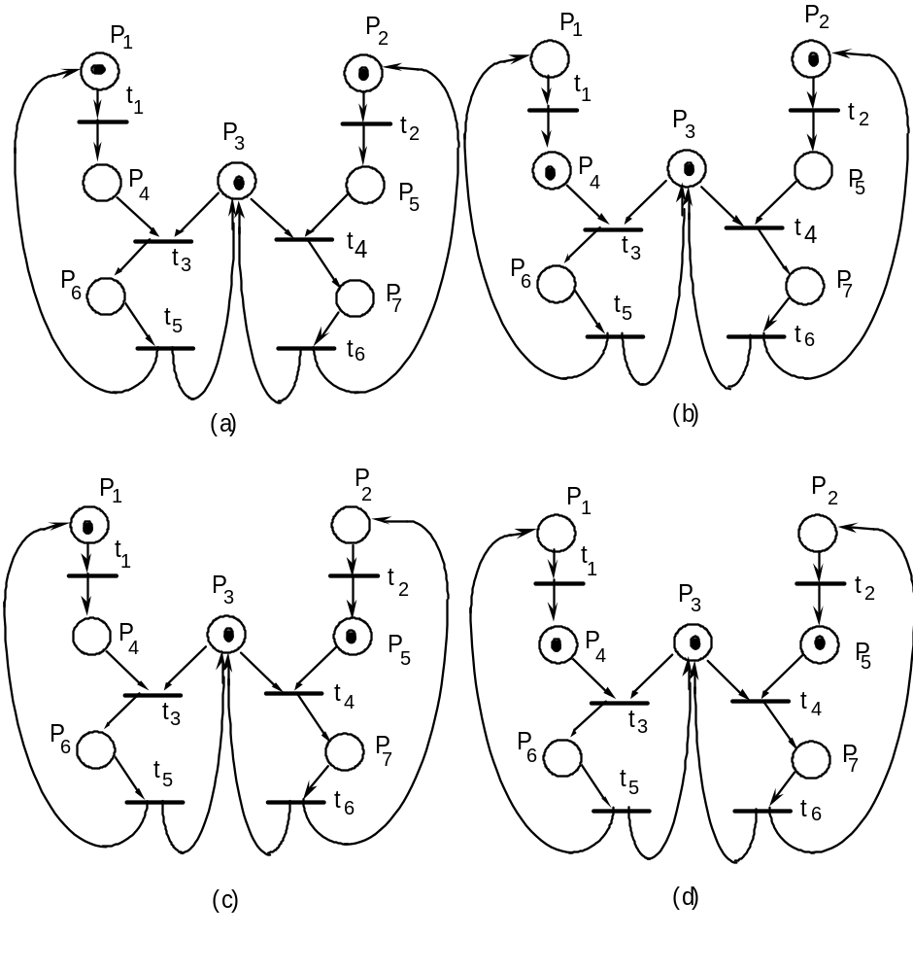
Situaciones comunes
Concurrencia
  cuando dos transiciones están habilitadas y el disparo de una no deshabilita a la otra
    ver t₁ y t₂ en (a)
Conflicto
  cuando dos transiciones están habilitadas y el disparo de una deshabilita a la otra
    ver t_{3 y} t₄ en (d)
    en este caso P₃ modela un recurso compartido entre dos procesos
  puede ocurrir que un proceso no pueda nunca obtener un recurso: inanición (starvation)
Notes:
Algunas situaciones que se pueden simular o detectar con las redes de petris son:
Concurrencia. cuando dos transiciones están habilitadas y el disparo de una no deshabilita a la otra ver t₁ y t₂ en (a)
Conflicto :cuando dos transiciones están habilitadas y el disparo de una deshabilita a la otra ver t_{3 y} t₄ en (d) en este caso P₃ modela un recurso compartido entre dos procesos. Puede ocurrir que un proceso no pueda nunca obtener un recurso: inanición (starvation)

Slide 15

El lenguaje Z
Lenguaje formal
Lenguaje de Programación
Desarrollado por el Programming Research Group, Oxford University (UK)
Utilizado en aplicaciones industriales
Existen muchas extensiones (Object Z, real-time Z, …)
Notes:
El Lenguaje Z es un lenguaje formal utilizado en Ingeniería del software para la especificación formal de un sistema de cómputo, como una fase previa al desarrollo del código de programa para el mismo en un lenguaje de programación. Fue desarrollado por Jean-Raymond Abrial mientras formaba parte del Grupo de investigación en Programación del Laboratorio de computación de la Universidad de Oxford.
Los esquemas sirven para :
Modelar los aspectos estáticos ( los estados que puede alcanzar un sistema o los invariantes que deben conservarse en todos los estados)
Modelar los aspectos dinámicos (las operaciones que pueden realizarse sobre el sistema, las relaciones entre las entradas y las salidas o la definición de cuándo y cómo se producen los cambios de estado).

Slide 16
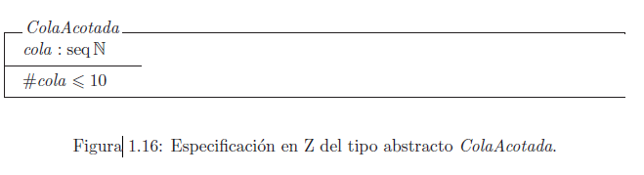
El lenguaje Z:Esquemas cont.
Los esquemas se representan mediante cajas divididas en dos partes. En la superior se realiza la declaración del nombre de variables y sus tipos, mientras que la parte inferior expresa, de forma declarativa, la relación entre las variables que forman el esquema.
Notes:
Los esquemas se representan mediante cajas divididas en dos partes. En la superior se realiza la declaración del nombre de variables y sus tipos, mientras que la parte inferior expresa, de forma declarativa, la relación entre las variables que forman el esquema. Aqui podemos ver un ejemplo de esquema para el tipo abstracto cola
Podemos decir que dos de las ventajas que tiene el lenguaje Z a nuestro parecer son:
La notación Z es muy expresiva para modelar entidades estáticas y su comportamiento
ofrece una metodología para la derivación de implementaciones a partir de las especificaciones, mediante un proceso de refinamiento

Slide 17
Otros exponentes de métodos formales
B-Method: Un método que combina la especificación formal con la refinación y la verificación. Se utiliza para desarrollar software de alta seguridad y sistemas críticos.
Event-B: Un método de modelado y desarrollo basado en eventos que se centra en la verificación y refinamiento de sistemas a través de máquinas de estados.
VDM (Vienna Development Method): Un enfoque formal que utiliza modelos matemáticos para especificar y desarrollar sistemas de software.
Alloy: Un lenguaje de modelado basado en lógica que permite crear modelos de sistemas y verificar propiedades a través de análisis automático.
CSP (Communicating Sequential Processes): Un modelo formal para describir sistemas concurrentes que se centra en la comunicación entre procesos.
Notes:
Estos métodos son utilizados en diferentes contextos, desde el desarrollo de software hasta sistemas embebidos y críticos. Su elección depende de las características del proyecto y los requisitos específicos.

Slide 18
Exponentes de métodos informales
Entrevistas: Conversaciones directas con los interesados
Cuestionarios y encuestas: Permiten obtener datos cuantitativos y cualitativos sobre los requerimientos.
Talleres de requisitos: Sesiones colaborativas que fomentan la comunicación y el consenso.
Historias de usuario: En el contexto de metodologías ágiles como Scrum, las historias de usuario son descripciones breves y simples de una funcionalidad desde la perspectiva del usuario final. Se centran en el valor que se proporciona al usuario.
5. Prototipos: Creación de modelos preliminares del sistema (ya sean de baja o alta fidelidad) que permiten a los interesados visualizar el producto final y proporcionar retroalimentación sobre los requisitos.
6. Modelado visual: Uso de diagramas (como diagramas de flujo, diagramas de casos de uso, etc.) para representar visualmente los procesos y requisitos del sistema, facilitando la comprensión y discusión.
7. Documentación narrativa: Descripciones textuales que detallan los requisitos sin seguir una estructura formal. Pueden incluir casos de uso, descripciones funcionales o especificaciones técnicas.
8. Análisis de documentos existentes: Revisión de documentación previa (como manuales, informes y especificaciones anteriores) para identificar requisitos relevantes y lecciones aprendidas.
9. Reuniones de revisión: Sesiones periódicas donde se revisan los requisitos existentes y se discuten cambios o adiciones necesarias, permitiendo una gestión continua de los requisitos.
10. Brainstorming: Sesiones creativas donde se generan ideas y posibles requisitos en un ambiente colaborativo, fomentando la participación activa de todos los interesados.
Notes:
Los métodos no formales de especificación de requerimientos son enfoques más flexibles y menos rigurosos que los métodos formales. Estos métodos suelen ser más accesibles y se utilizan comúnmente en la práctica del desarrollo de software, especialmente en entornos ágiles.
1. Entrevistas: Conversaciones directas con los interesados (stakeholders) para recopilar requisitos. Permiten obtener información detallada y comprender mejor las necesidades y expectativas.
2. Cuestionarios y encuestas: Herramientas utilizadas para recopilar información de un grupo más amplio de interesados, permitiendo obtener datos cuantitativos y cualitativos sobre los requerimientos.
3. Talleres de requisitos: Sesiones colaborativas donde diferentes partes interesadas se reúnen para discutir y definir los requisitos del sistema. Fomentan la comunicación y el consenso.
4. Historias de usuario: En el contexto de metodologías ágiles como Scrum, las historias de usuario son descripciones breves y simples de una funcionalidad desde la perspectiva del usuario final. Se centran en el valor que se proporciona al usuario.

Slide 19
Exponentes de métodos informales cont.
Prototipos: Creación de modelos preliminares del sistema
Modelado visual: Uso de diagramas
Documentación narrativa: Descripciones textuales que detallan los requisitos sin seguir una estructura formal
Análisis de documentos existentes
Reuniones de revisión
Brainstorming (Tormenta de ideas)
Notes:
5. Prototipos: Creación de modelos preliminares del sistema (ya sean de baja o alta fidelidad) que permiten a los interesados visualizar el producto final y proporcionar retroalimentación sobre los requisitos.
6. Modelado visual: Uso de diagramas (como diagramas de flujo, diagramas de casos de uso, etc.) para representar visualmente los procesos y requisitos del sistema, facilitando la comprensión y discusión.
7. Documentación narrativa: Descripciones textuales que detallan los requisitos sin seguir una estructura formal. Pueden incluir casos de uso, descripciones funcionales o especificaciones técnicas.
8. Análisis de documentos existentes: Revisión de documentación previa (como manuales, informes y especificaciones anteriores) para identificar requisitos relevantes y lecciones aprendidas.
9. Reuniones de revisión: Sesiones periódicas donde se revisan los requisitos existentes y se discuten cambios o adiciones necesarias, permitiendo una gestión continua de los requisitos.
10. Brainstorming: Sesiones creativas donde se generan ideas y posibles requisitos en un ambiente colaborativo, fomentando la participación activa de todos los interesados.

Slide 20
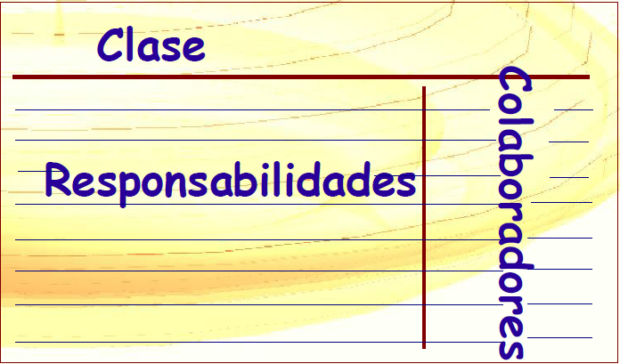
Tarjetas CRC
Las tarjetas CRC (Clase-Responsabilidad-Colaboración) son una herramienta de ‘lluvia de ideas’ usada como metodología para el diseño de software orientado a objetos, creada por Kent Beck y Ward Cunningham.
La técnica consiste en dibujar una tarjeta por cada clase u objeto, y dividirla en tres zonas:
  En la parte superior, el nombre de la clase.
  Debajo, en la parte izquierda, las responsabilidades de dicha clase. Son sus objetivos, a alto nivel.
  A la derecha de las responsabilidades, los colaboradores, que son otras clases que ayudan a conseguir cumplir a esta con sus responsabilidades.
Notes:
Este lenguaje de especificación debe emplearse en el modelado de las estructuras del proyecto y en la repartición de responsabilidades entre las estructuras, en la organización del proyecto después la documentación de las funcionalidades que este debe suplir y requerimientos que este
debe tener.
Ventajas:
Es un modelo fácil de construir y modificar. Permite ver las funcionalidades y módulos a implementar como objetos, facilitando su
organización y comprensión. Es conciso. Los esquemas ayudan a los integrantes del equipo a entenderse mutuamente, y a ponerse
de acuerdo respecto a la estructura del software y donde ubicar cada funcionalidad. Es una buena herramienta para la organización y repartición de roles entre los diferentes módulos del software. A medida que se construye el modelo pueden surgir nuevas ideas de estructuras a las cuales
delegar ciertas funcionalidades para lograr una mayor eficiencia.Permite detectar la sobrecarga de funcionalidades sobre un módulo del software, así como las funcionalidades con las cuales sería mejor colaborar o delegar completamente en otro. Permite analizar la correlación entre los diferentes módulos del software. Permite detectar las estructuras con funcionalidades redundantes.
Desventajas:
Aunque permite representar la correlación de estructuras, no explica como esta se lleva a cabo, lo que le da un poco de ambigüedad al modelo.
No es bueno para detectar problemas de requerimientos. Aunque es posible simular escenarios con el modelo, no es bueno para describir situaciones de la realidad y cómo el software reacciona a estas, no se puede representar este flujo de sucesos. No es bueno para representar el uso y compartición de recursos por las diferentes estructuras. Aunque permite asignar cómodamente las responsabilidades de cada estructura, no expresa de ningún modo como estas las suplen. En general da buena idea de "qué" se va a hacer y "con qué", pero no "como", necesitando
entonces de otro modelado adyacente para ello. No puede usarse como documentación final del proyecto, debido a su falta de información
(es demasiado conciso) y a su informalidad. Es bueno como modelo inicial, debido a su poder organizativo, pero no es tan útil para
detectar errores e inconsistencias en momentos más avanzados del proceso constructivo.

Slide 21
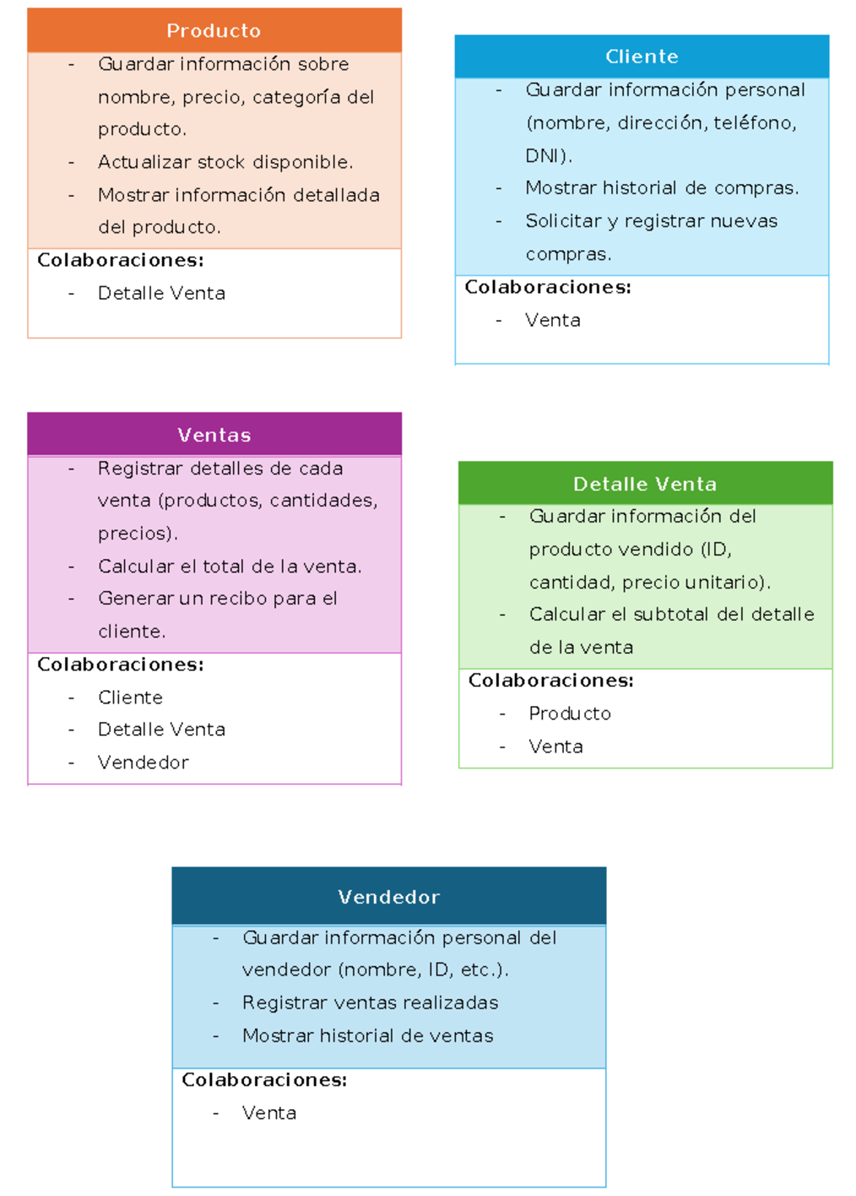
Tarjetas CRC: Simulación

Slide 22
Storyboards (Guiones gráficos)
Son representaciones visuales de una interacción con el producto software
Existen dos tipos de storyboards ambos sirven de ayuda para discutir e indagar requerimientos entre los clientes y entre el equipo de desarrollo para comprender qué se pretende crear.
Notes:
En la actualidad es muy comun el uso de storyboard en la industria de desarrollo de software para el diseño de sistemas basados en procesos de interacción con el usuario . La mayoria de software modernos implican el trabajo de grupos multidisciplinario : usuarios finales, clientes, productores, disennadores, ingenieros. La perspectiva de cada uno de los miembros contituyen los requerimientos del sistema a construir
Storyboard es una herramienta clave y eficiente para comunicar los resultados del análisis de las necesidades de los usuarios al grupo multidisciplinario encargado del desarrollo del software . Los storyboard contienen en forma de dibujos distintos tipo de información
Una storyboard representa gráficamente una serie de eventos y acciones realizados por le usuario y el sistema para lograr desarrollar una tarea . Un escenario representa un contexto específico en el que puede ser utilizada la app. Por lo tanto , es posible crear storyboard a partir de un escenario dividdo en varios pasos, en dependencia de las interacciones y crear una escena por cada uno de dichos pasos. Dichas escenas estan relacionadas unas con otras y reflejan la secuencia de acciones en el uso de una aplicacion de manera narrativa
El propósito de este procedimiento es obtener un storyboard que pueda ser usada en la retroalimentación con el cliente y los usuarios . Ademas permite presentarlo al equipo de diseño para que evalúen los usos del producto en diversos contextos. Una vez terminado este proceso el equipo técnico puede hacer un diseño preliminar basado en las interacciones de los usuarios y presentarlo al resto del equipo para evaluarlo. En dependencia de los criterios emitidos , el equipo puede construir un prototipo de la aplicación

Slide 23
Storyboard: tipo 1
Tipo comic, describe paso a paso los distintos momentos en los que se interactúa con el producto.
Usos potenciales:
  Asegura que todo el equipo de desarrollo sepa de qué se está hablando, centra la atención.
  Estimula el identificar posibles features (características) que mejoran al producto.
  Asegura la claridad del objeto de uso del producto.
  Se puede usar en las demos de marketing.
Notes:
Existen dos tipos de storyboars : los de tipo 1 y los de tipo 2.
Los de tipo 1 son comic, describe paso a paso los distintos momentos en los que se interactúa con el producto.
Usos potenciales:
Asegura que todo el equipo de desarrollo sepa de qué se está hablando, centra la atención.
Estimula el identificar posibles ´ features ´que mejoran al producto.
Asegura la claridad del objeto de uso del producto.
Se puede usar en las demos de marketing.

Slide 24
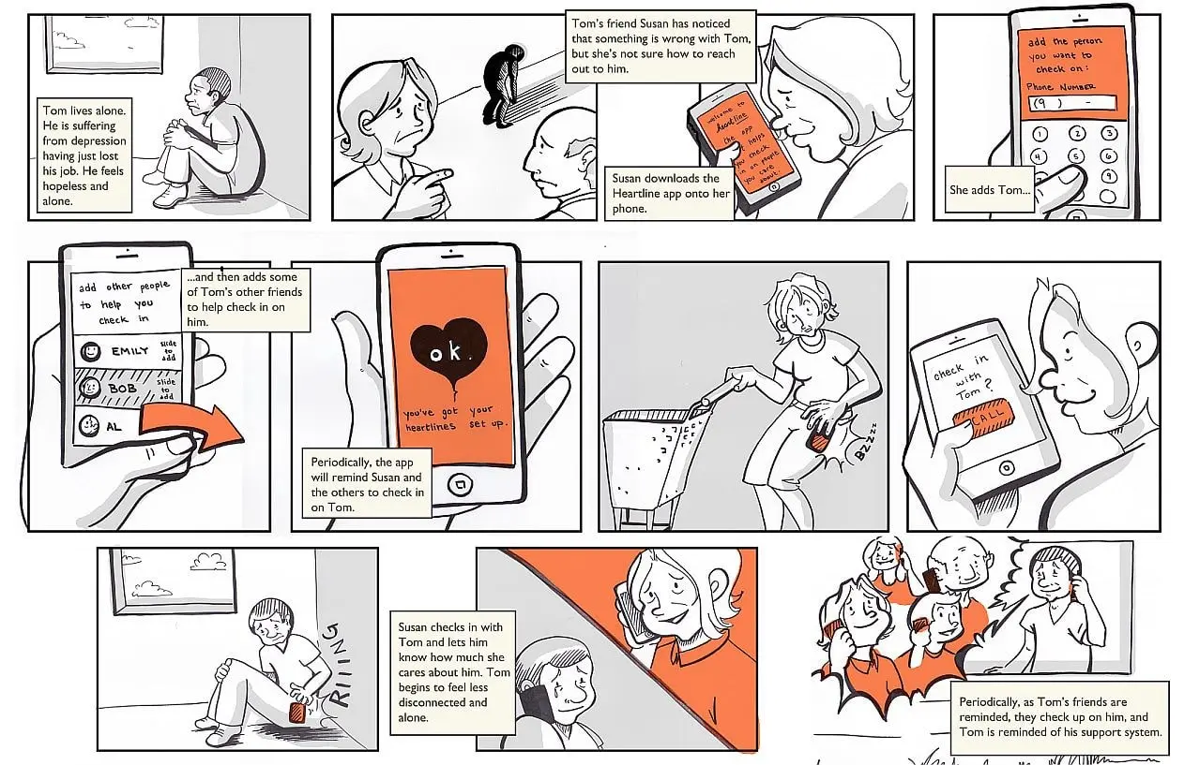
Storyboard: tipo 1
Fuente: Chelsea Hostetter, Austin Center for Design on Miro
Notes:
Este guión gráfico de la aplicación Heartline es un gran ejemplo. Explica cómo se relacionan los personajes a través de escenas descriptivas y leyendas. También hay varios bocetos en primer plano que muestran más detalles del producto, lo que hace que la historia sea fácil de seguir.
Podemos decir que esta tecnica no necesita de conocimientos especificos de una disciplina , sino que puede ser empleada por todos los miemnros de un equipo de desarrollo en el intercambio y colaboracion
Estudios recientes muestran que la combinacion de historias y dibujos son utiles para comprender el uso de una aplicacion futura, erroores , informacion temporal y contextual. Por lo tanto los escenarios que describen el uso que se le dara a una aplicacion es una historia narrativa se vuelven mucho mas poderosos y explicitos si se annade informacion visual como es el caso del storyboarding
El sotryboarding , especialmente la descripcion del contexto , es util para el disenno de la aplicacion pero carece de una buena forma de formalizar la informacion.

Slide 25
Storyboard: tipo 2
Muestra cómo el usuario final interactúa con la interfaz de usuario del producto en detalle.
Usos potenciales:
  Ayuda al equipo de desarrollo a diseñar los requerimientos.
  Ayuda a identificar qué podría complicarse en exceso.
  Asegura al equipo de desarrollo estar atentos a las funcionalidades y el sentir del producto.
  Sirve de ayuda a la hora de crear los manuales de usuario.
Notes:
En el Storyboard tipo 2 se combinan los mockups del programa en cuestión con el flujo básico de los casos usos, para mostrar al usuario como interactuará con la interfaz del programa en su fase final. Este tipo de diseño ayuda al usuario a identificar cuales aspectos del programa son de su agrado y cuales no, debido a la visibilidad que tiene del producto, aunque este no esté todavía implementado, es decir el usuario gracias a este tipo de lenguaje tendrá una “maqueta” de la interfaz del programa final. En él fuimos mostrando todas las etapas por las cuales el usuario debe pasar desde la selección de la aplicación en un dispositivo móvil, hasta cada una de las opciones que la persona puede seleccionar dentro de la aplicación, explicando detalladamente la función de cada uno de los elementos que conforman la interfaz de esta. Este tipo de Storyboard ayuda a los desarrolladores a identificar los problemas visuales que puede tener el software y es muy importante a la hora de poder crear un manual para el usuario.

Slide 26
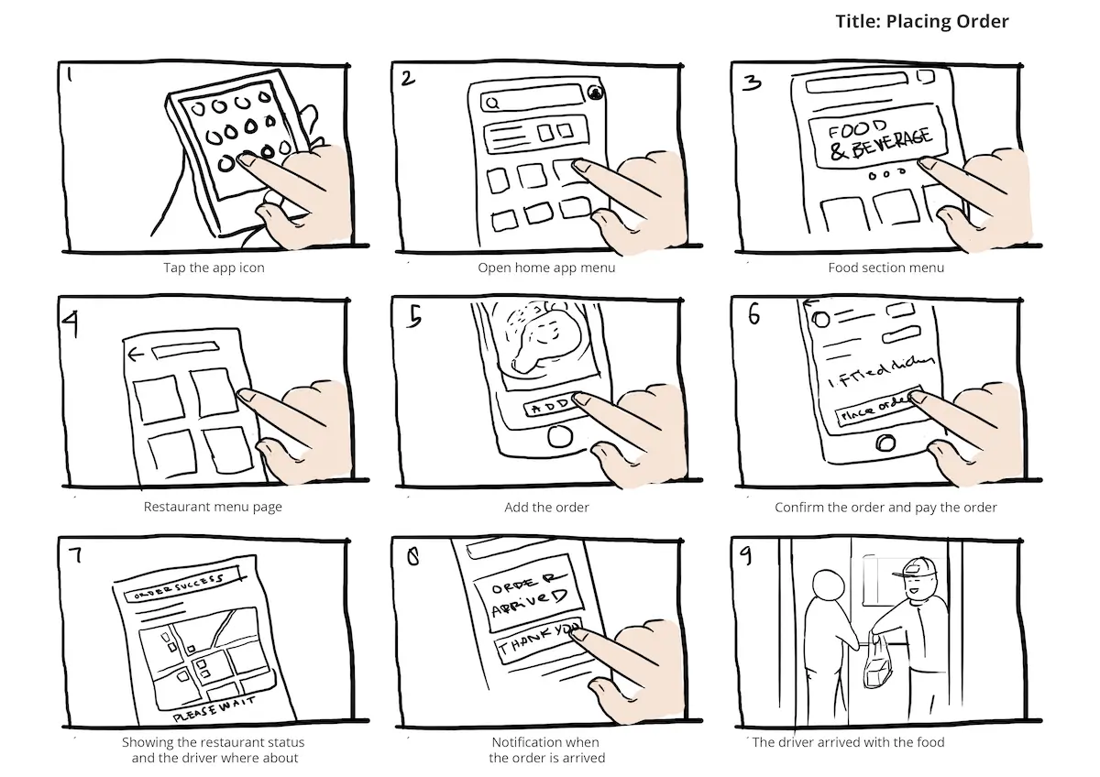
Storyboard tipo 2
Notes:
El ejemplo del guión gráfico de la interfaz de usuario es un producto de pedido y entrega de alimentos en línea. Puedes saber esto siguiendo el orden de los paneles.
Una de las desventajas que tiene es que como es una “maqueta visual” los desarrolladores no podrán identificar problemas más detallados como las acciones que el usuario puede realizar o no al estar en contacto con el producto, o problemas a nivel de implementación del software. Además, que como queremos enseñarle al cliente todas las etapas de la aplicación tuvimos que crear las maquetas de cada una de estas, y como este software en particular tiene varios requerimientos fueron muchas maquetas, además, de la explicación de cada uno de los elementos que contiene la interfaz

Slide 27
Historias de Usuarios
Técnica utilizada en el desarrollo ágil para capturar requisitos desde la perspectiva del usuario final.
Se redactan de manera sencilla y se centran en el valor que el usuario espera obtener del sistema
Pasos a seguir para redactar una historia de usuario:
  Perfil/Tipo de Usuario: el rol del usuario final
  Necesidad/Acción: el objetivo que tiene la función de software para el usuario final
  Propósito/Beneficio: el objetivo de la experiencia del usuario final con la función de software
.

Slide 28
Historias de Usuarios. Ejemplos
Historia de Usuario para una Aplicación de Comercio Electrónico:
• Como un cliente,
• Quiero poder filtrar productos por categoría,
• Para encontrar más fácilmente lo que estoy buscando.
Historia de Usuario para un Sistema de Gestión de Proyectos:
• Como un gerente de proyecto,
• Quiero recibir notificaciones cuando un plazo se acerque,
• Para asegurarme de que mi equipo cumpla con los tiempos establecidos.
Historia de Usuario para una Plataforma Educativa:
• Como un estudiante,
• Quiero acceder a mis materiales de curso en cualquier momento,
• Para estudiar de forma independiente.
Notes:
Anlicemos en conjunto estos ejemplos y propongamos ideas para hacer las historias de usuarios más específicas.

Slide 29
Historias de Usuarios. Ventajas/Desventajas
Ventajas:
Enfoque en el Usuario
Simplicidad
Facilitan la Prioridad
Base para la Conversación
Documentación Ligera
Facilitan las pruebas de aceptación
Desventajas:
Ambigüedad / Falta de Detalle
Dependencias No Visibles
Enfoque Demasiado en Funcionalidades
Dificultad en Proyectos Complejos
Requieren Colaboración Activa / Cambio Constante Subestimación del Trabajo
Notes:
Se debe analizar cómo los mismos elementos que constituyen ventajas, pueden considerarse desventajas si no se establece un ritmo de trabajo adecuado aplicando técnicas de gestión de proyectos.
Enfoque en el Usuario: Ayudan a mantener el enfoque en las necesidades del usuario final.
• Simplicidad: Son fáciles de entender y comunicar.
• Facilitan la Prioridad: Permiten priorizar el trabajo según el valor que aportan al usuario.
• Base para la Conversación: Fomentan discusiones entre los miembros del equipo sobre cómo implementar la funcionalidad.
Aunque las historias de usuario son una herramienta valiosa en el desarrollo ágil de software, también presentan algunas desventajas y limitaciones. Aquí hay algunas de ellas:
1. Ambigüedad: Las historias de usuario pueden ser demasiado generales o vagas, lo que puede llevar a interpretaciones diferentes por parte del equipo de desarrollo. Esto puede resultar en malentendidos sobre lo que se necesita realmente.
2. Falta de Detalle: Al centrarse en el valor del usuario y ser breves, pueden carecer de detalles técnicos necesarios para la implementación. Esto puede requerir aclaraciones adicionales y discusiones que consumen tiempo.
3. Dificultad para Priorizar: A veces, puede ser complicado priorizar historias de usuario, especialmente si no se cuenta con criterios claros. Esto puede llevar a que se desarrollen funcionalidades menos importantes antes que otras más críticas.
4. Dependencias No Visibles: Las historias de usuario pueden no reflejar adecuadamente las dependencias entre diferentes funcionalidades, lo que puede resultar en problemas al momento de integrar partes del sistema.
5. Enfoque Demasiado en Funcionalidades: A veces, las historias de usuario pueden centrarse demasiado en las funcionalidades y no considerar aspectos como la arquitectura del sistema, el rendimiento o la seguridad.
6. Dificultad en Proyectos Complejos: En proyectos grandes o complejos, gestionar una gran cantidad de historias de usuario puede volverse complicado. La organización y la visibilidad de todas las historias pueden ser un reto.
7. Requieren Colaboración Activa: Para que las historias de usuario sean efectivas, es necesario que haya una colaboración continua entre los desarrolladores, los stakeholders y los usuarios. Si esta colaboración no se mantiene, las historias pueden volverse obsoletas o irrelevantes.
8. Cambio Constante: En entornos ágiles, los requisitos pueden cambiar con frecuencia. Si no se gestionan adecuadamente, las historias de usuario pueden volverse rápidamente irrelevantes o necesitar constantes actualizaciones.
9. Subestimación del Trabajo: Algunas historias pueden parecer simples a primera vista, pero al implementarlas, el equipo puede descubrir que requieren más trabajo del esperado, lo que puede afectar la planificación y los plazos.
10. Enfoque Limitado en el Usuario Final: Aunque están diseñadas para representar al usuario final, a veces pueden no capturar adecuadamente las necesidades o deseos de todos los grupos de interés involucrados.
A pesar de estas desventajas, muchas organizaciones encuentran que las historias de usuario son una herramienta útil y flexible para guiar el desarrollo ágil, siempre y cuando se utilicen con cuidado y se complementen con otras prácticas y técnicas de gestión de proyectos.

Slide 30

Lenguaje Unificado de Modelado
Unified Modeling Language (UML)
¡
Lenguaje de modelado
Metodología (o método)
¡
≠
Notes:
Ahora pasaremos a hablar del muy nombrado UML pero primero vamos hacer un alto y dejar bien claro que un lenguaje de modelado no es una metodología o método .

Slide 31
¿Qué es UML?
Lenguaje de modelado visual que proporciona un vocabulario y unas reglas para permitir una comunicación.
Se centra en la representación gráfica de un sistema.
Sus funciones son:
  Visualizar: permite expresar de una forma gráfica un sistema
  Especificar: permite especificar las características de un sistema antes de su construcción.
  Construir: a partir de los modelos especificados permite construir los sistemas diseñados.
  Documentar: Los diagramas sirven como documentación del sistema para su futura revisión.
Notes:
Aunque UML está pensado para modelar sistemas complejos con gran cantidad de software, el
lenguaje es los suficientemente expresivo como para modelar sistemas que no son informáticos,
como flujos de trabajo (workflow ) en una empresa, diseño de la estructura de una organización y
por supuesto, en el diseño de hardware

Slide 32
UML. Evolución
Creación en la década de 1990 por Grady Booch, Ivar Jacobson y James Rumbaugh.
Publicación de la primera versión oficial en 1997 por la Object Management Group (OMG).
Versiones Clave:
  UML 1.x (1997-2005)
  UML 2.0 (2005) - Introducción de cambios significativos en la notación y semántica.
Notes:
OMG® es un consorcio de estándares tecnológicos global, de membresía abierta y sin fines de lucro formado en 1989. Impulsado por proveedores, usuarios finales, instituciones académicas y agencias gubernamentales, OMG desarrolla estándares de integración para diversas tecnologías e industrias.

Slide 33
UML. Etapas de desarrollo
Brinda grupos de diagramas para cubrir las siguientes fases del Análisis y Diseño:
Concepción
Elaboración
Construcción
Transición
Notes:
El lenguaje de modelado define 14 tipos de diagramas que se dividen en dos categorías: diagramas de estructura y diagramas de comportamiento.
Estos diagramas están creados para cubrir las siguientes fases del Análisis y Diseño:
Concepción
Elaboración
Construcción
Transición
Esto está muy ligado con las metodologías pesadas pues cuando surge UML esta era metodología imperante con su mayor exponente RUP que empleaba como lenguaje de especificación y modelado UML

Slide 34
UML. Principales diagramas
Diagramas de estructura
Diagrama de Clases
Diagrama de Componentes
Diagrama de Objetos
Diagrama de Estructura Compuesta
Diagrama de paquetes
Diagrama de despliegue
Diagramas de comportamiento
Diagrama de Casos de Uso
Diagramas de Interacción
  Diagrama de Secuencia
  Diagrama de Colaboración
Diagrama de Actividad
Diagrama de Estados
Notes:
Los diagramas UML estructurales, como su nombre lo indica, muestran cómo está estructurado el sistema, incluyendo las clases, objetos, paquetes, componentes, etc. del sistema y las relaciones entre esos elementos.
Los diagramas UML de comportamiento visualizan la forma en la que se comporta el sistema y cómo interactúa dentro de sí mismo así como con los usuarios, otros sistemas y otras entidades.

Slide 35
Diagramas de Clase
Ofrecen una visión estática del sistema:
Clase: nombre, atributos y métodos
Relaciones entre clases
    asociación (uso)
    generalización (herencia)
    agregación (parte de)
Nombre
Atributos
Metodos
Notes:
Para modelar clases, incluidos sus atributos, operaciones, relaciones y asociaciones con otras clases UML proporciona un diagrama de clase, que aporta una visión estática o de estructura de un sistema, sin mostrar la naturaleza dinámica de las comunicaciones entre los objetos de las clases.
Los elementos principales de un diagrama de clase son cajas, que son los íconos utilizados para representar clases e interfaces. Cada caja se divide en partes horizontales. La parte superior contiene el nombre de la clase. La sección media menciona sus atributos. Un atributo es algo que un objeto de dicha clase conoce o puede proporcionar todo el tiempo. Por lo general, los atributos se implementan como campos de la clase, pero no necesitan serlo. Podrían ser valores
que la clase puede calcular a partir de sus variables o valores instancia y que puede obtener de otros objetos de los cuales está compuesto. Por ejemplo, un objeto puede conocer siempre la hora actual y regresarla siempre que se le solicite. Por tanto, sería adecuado mencionar la hora actual como un atributo de dicha clase de objetos. Sin embargo, el objeto muy probablemente no tendría dicha hora almacenada en una de sus variables instancia, porque necesitaría actualizar de manera continua ese campo. En vez de ello, el objeto probablemente calcularía la hora actual (por ejemplo, a través de consulta con objetos de otras clases) en el momento en el que se le solicite la hora. La tercera sección del diagrama de clase contiene las operaciones o comportamientos
de la clase. Una operación es lo que pueden hacer los objetos de la clase. Por lo general, se implementa como un método de la clase.
Vale la pena mencionar que el ícono que representa una clase puede tener otras partes opcionales.
Por ejemplo, puede usarse una cuarta sección en el fondo de la caja de clase para mencionar las responsabilidades de la clase. Esta sección es particularmente útil cuando se realiza la transición de tarjetas CRC

Slide 36
Atributos
La especificacion de atributos es:
<visibilidad> <nombre> <tipo> [= <valor>]
<visibilidad> ::= + | - | #
public, private y protected respectivamente
Notes:
Cada atributo puede tener un nombre, un tipo y un nivel de visibilidad. El tipo y la visibilidad
son opcionales. El tipo sigue al nombre y se separa de él mediante dos puntos. La visibilidad se
indica mediante un –, #, ~ o + precedente, que indica, respectivamente, visibilidad privada, protegida,
paquete o pública. También es posible especificar que un
atributo es estático o de clase, subrayándolo. Cada operación puede desplegarse con un nivel
de visibilidad, parámetros con nombres y tipos, y un tipo de retorno.

Slide 37
Ejemplo
En el ejemplo anterior un posible conjunto de clases seria:
Catalogo Cursos
Expediente Est.
Curso
Estudiante
Matricula
Info contable
Profesor
Notes:
Aquí vemos como se puede ilustrar el problema de la matricula de un curso con diagrama de clases donde se identificaron las clases: catalogo de curso, expediente est, curso, estudiante, matricula ,info contable, profesor

Slide 38
Relaciones
El sistema se compone de objetos que colaboran para realizar la funcionalidad solicitada en las especificaciones
La colaboración se manifiesta como asociaciones o agregaciones, las cuales tendrán asociadas una multiplicidad
Notes:
El sistema se compone de objetos que colaboran para realizar la funcionalidad solicitada en las especificaciones
La colaboración se manifiesta como asociaciones o agregaciones, las cuales tendrán asociadas una multiplicidad

Slide 39
Relaciones (cont.)
Un análisis estructural de las clases puede indicar la conveniencia de utilizar relación de herencia cuando se encuentre comportamiento común
Soporta la redefinición y la inclusión de nuevos atributos
Notes:
Una clase que sea una subclase de otra clase se conecta con ella mediante una flecha con una línea sólida y
con una punta triangular hueca. La flecha apunta de la subclase a la superclase. En UML, tal
relación se llama generalización. Una flecha con una línea punteada indica implementación de una interfaz. En UML, tal
relación se llama realización.

Slide 40
Relación de asociación
Indica una relación entre clases
Ejemplo:
Estudiante
Pertenece a
Expediente Est.
Multiplicidad:
Estudiante
Curso
3..10
0..*
Notes:
Una asociación entre dos clases significa que existe una relación estructural entre ellas. Las
asociaciones se representan mediante líneas sólidas. Una asociación tiene muchas partes opcionales.
Puede etiquetarse, así como cada una de sus terminaciones, para indicar el papel de
cada clase en la asociación.
Las flechas en cualquiera o en ambos lados de una línea de asociación indican navegabilidad. Además, cada extremo
de la línea de asociación puede tener un valor de multiplicidad desplegado.
Una asociación con una flecha en un extremo indica navegabilidad en un sentido. La flecha
significa que, desde una clase, es posible acceder con facilidad a la segunda clase asociada hacia
la que apunta la asociación; sin embargo, desde la segunda clase, no necesariamente puede
accederse con facilidad a la primera clase. Otra forma de pensar en esto es que la primera clase
está al tanto de la segunda, pero el segundo objeto de clase no necesariamente está directamente
al tanto de la primera clase. Una asociación sin flechas por lo general indica una asociación
de dos vías

Slide 41
Agregación
La agregación es una forma particular de asociación, que denota que una parte es componente de la otra (parte-de)
Curso
Curriculum
1..*
1..1
Notes:
Una agregación es un tipo especial de asociación que se indica mediante un diamante hueco
en un extremo del ícono. Ello indica una relación “entero/parte”, en la que la clase a la que
apunta la flecha se considera como una “parte” de la clase en el extremo diamante de la asociación.
Una composición es una agregación que indica fuerte propiedad de las partes. En una
composición, las partes viven y mueren con el propietario porque no tienen papel en el sistema
de software independiente del propietario.
Una Universidad tiene una agregación de objetos Edificio, que representan los edificios que
constituyen el campus. La universidad también tiene una colección de cursos. Si la universidad
quebrara, los edificios todavía existirían (si se supone que la universidad no se destruye físicamente)
y podría usar otras cosas, pero un objeto Curso no tiene uso fuera de la universidad en
la cual se ofrece. Si la universidad deja de existir como una entidad empresarial, el objeto Curso
ya no sería útil y, por tanto, también dejaría de existir.

Slide 42
Agregación reflexiva
Relación de una clase consigo misma
0..*
Curso
0..*
precedencia
Notes:
Una asociación también puede conectar una clase consigo misma, mediante un bucle. Tal asociación indica la conexión
de un objeto de la clase con otros objetos de la misma clase.

Slide 43
Atributo de una asociación
El atributo que califica a una asociación se ubica en una clase y se une al símbolo de asociación
Esta “clase-atributo” puede tener propiedades especificas
UML admite un solo atributo por asociación
Estudiante
Curso
3..10
0..*
Programa
Notes:
La multiplicidad de un extremo de una asociación significa el número de objetos de dicha
clase que se asocia con la otra clase. Una multiplicidad se especifica mediante un entero no
negativo o mediante un rango de enteros. Una multiplicidad especificada por “0..1” significa que
existen 0 o 1 objetos en dicho extremo de la asociación
Si un extremo de una asociación tiene multiplicidad mayor que 1, entonces los objetos de la
clase a la que se refiere en dicho extremo de la asociación probablemente se almacenan en una
colección, como un conjunto o lista ordenada. También podría incluirse dicha clase colección
en sí misma en el diagrama UML, pero tal clase por lo general queda fuera y se supone, de manera
implícita, que está ahí debido a la multiplicidad de la asociación.

Slide 44
Atributo calificador
Departamento
Profesor
Dado un Departamento y un numero de expediente existe uno y solo un profesor asociado al Departamento
Notes:
Este atributo es empleado para la relación de exite uno y solo uno por ejemplo :
Dado un Departamento y un número de expediente existe uno y solo un profesor asociado al Departamento

Slide 45
Ejemplo
Catalogo Cursos
Expediente Est.
1..1
Curso
Estudiante
Matricula
Profesor
Notes:
Aquí vemos actualizado el diagrama de clase ya con sus relaciones por ejemplo un estudiante solo puede tener un expediente y un expediente solo puede ser de un estudiante. Hay una relación reflexiva con curso porque un curso puede tener cursos precedentes

Slide 46
Diagramas de casos de uso
Se aborda en la fase de Concepción
Definen el comportamiento del sistema, viéndolo como una caja negra, ante estímulos externos
Describir la relación Sistema-Ambiente
Notes:
Los diagramas de caso de uso ayudan a determinar la funcionalidad y características del software desde la perspectiva del usuario. el diagrama de casos de uso muestra el comportamiento que se
esperará de un sistema más adelante. Este modelo no sólo es adecuado para sistemas de software, sino también, por ejemplo, para procesos esperados en las relaciones comerciales.

Slide 47
Elementos que lo componen
Actor: cualquiera (usuario) o cualquier cosa (sistema externo - hardware) que intercambia información con el sistema
Caso de Uso (CU): es una unidad funcional, parte del sistema
Notes:
Los componentes de este diagrama son los actores y los casos de usos
Los actores son cualquiera (usuario) o cualquier cosa (sistema externo - hardware) que intercambia información con el sistema
Un caso de uso describe la manera en la que un usuario interactúa con el sistema, definiendo los pasos requeridos para lograr una meta específica
El diagrama del caso de uso se representa en UML con un rectángulo con la etiqueta use case. El
remitente es el actor (esto se representa como una figura de palo, incluso si se trata de un sistema).
El actor está conectado por una relación de dependencia (representada como un guion) con el caso
de uso (elipse con etiqueta) dentro de un sistema (rectángulo con etiqueta ((sistema)) y nombre del
sistema).

Slide 48
Relaciones entre componentes
Interacción: relación entre actores y casos de uso
<Uses>: uso de cierta funcionalidad (se utiliza cuando una funcionalidad similar esta presente en otro contexto)
<extends>: define una funcionalidad por extensión de una existente
<uses>
<extends>
Notes:
Como se puede apreciar existen relaciones entre los actores y los casos de uso y entre los casos de uso como pueden ser la relación de uses o extends
Ahora bien si tenemos el siguiente problema de la matrícula de un curso con las sgtes especificaciones:
Al inicio de cada semestre la secretaria deberá:
facilitar lista de cursos a matricular en linea
brindara toda la información relacionada con el curso: profesor, departamento, horario, precedencias
El sistema permitira seleccionar cuatro cursos y dos alternativas. Restricciones: no mas de 10 estudiantes ni menos de 3 por curso
El profesor tendra acceso al sistema, particularmente a sus cursos, donde podra ver a los estudiantes matriculados
La matricula dura tres dias, el primer dia para estudiantes de la Maestria, el segundo para el resto y el tercero para la solucion de conflictos
Al terminar la matricula se envia la informacion al Dpto de Contabilidad para el cobro a quien proceda
Durante el semestre los estudiantes tendran acceso a la informacion sobre los cursos (materiales, horarios, etc)
¿Como se podría modelar este problema con un diagrama de casos de usos ¿

Slide 49
Una posible solución al problema de la matricula de un curso
Matricular curso
Cambios en el curso
Contabilidad
Profesor
Solicitud escrita
Cambios de Horario
Gestion de Estudiantes
Estudiante
Solicitud de Catalogo
Selección de Curso
Gestion de Cursos
Gestion de Profesoes
Secretaria
Notes:
Aquí vemos una posible solución donde definimos nuestros actores que son profesor, contabilidad, secretaria, estudiante
Los casos de uso son :Matricular curso, Cambio de horario, Solicitud de catalogo, Gestion de cursos ,Gestion de ,estudiantes ,Gestion de profesores, Cambios en el curso, solicitud escrita, selección de curso. Teniendo ya los actores y casos de usos solo queda establecer las relaciones

Slide 50
Escenarios de un CU
Un escenario es una instancia de un Use Case, que describe una cadena de situaciones cercanas a la realidad a la que se enfrentara el sistema y como debe reaccionar este
Se describen generalmente en lenguaje natural
Notes:
Un escenario es una instancia de un Use Case, que describe una cadena de situaciones cercanas a la realidad a la que se enfrentara el sistema y como debe reaccionar este.Se describen generalmente en lenguaje natural

Slide 51
Diagramas de actividad
Se consideran una alternativa al lenguaje natural para la descripción de escenarios, son incorporados a UML como derivados de los diagramas de eventos de Jim Odell
Tienen cierta similitud sintáctica con las Redes de Petri
Se utilizan para modelar comportamiento secuencial, concurrencia, no determinismo
Notes:
Un diagrama de actividad UML muestra el comportamiento dinámico de un sistema o de parte de
un sistema a través del flujo de control entre acciones que realiza el sistema. Es similar a un
diagrama de flujo, excepto porque un diagrama de actividad puede mostrar flujos concurrentes

Slide 52
Notación
* Repeticion
Actividad
Exito
Etiqueta
Barra de sincronizacion
Decision
Inicio
Fin
Notes:
El componente principal de un diagrama de actividad es un nodo acción, representado mediante
un rectángulo redondeado, que corresponde a una tarea realizada por el sistema de
software. Las flechas desde un nodo acción hasta otro indican el flujo de control; es decir, una
flecha entre dos nodos acción significa que, después de completar la primera acción, comienza
la segunda acción. Un punto negro sólido forma el nodo inicial que indica el punto de inicio de la
actividad. Un punto negro rodeado por un círculo negro es el nodo final que indica el fin de
la actividad.
Un tenedor (fork) representa la separación de actividades en dos o más actividades concurrentes.
Se dibuja como una barra negra horizontal con una flecha apuntando hacia ella y dos
o más flechas apuntando en sentido opuesto. Cada flecha continua representa un flujo de control
que puede ejecutarse de manera concurrente con los flujos correspondientes a las otras
flechas continuas. Dichas actividades concurrentes pueden realizarse en una computadora,
usando diferentes hebras o incluso diferentes computadoras.
Un nodo de decisión corresponde a una rama en el flujo de control con base en una condición.

Slide 53
Ejemplo
Recepción solicitud
Fallo
* Por cada curso
Cancelar solicitud
Verifica estudiante
Verifica disponibilidad
Exito
Matricula
Actualiza Curso
Notes:
Aquí vemos un ejemplo de cómo se modela el problema de la matrícula en un curso con el diagrama de actividades donde el proceso se inicia con la recepción de la solicitud . simultáneamente se verifica al estudiante y si hay disponibilidad del curso(esto se hace por cada curso). Si falla la verificación del estudiante y disponibilidad del curso se cancela la solicitud sino hay éxito se matricula y se actualiza el curso adicionándole un nuevo estudiante .

Slide 54
Diagramas de interacción
Son diagramas que describen el comportamiento dinámico del sistema. Hay dos tipos:
– Diagramas de Secuencia
– Diagramas de Colaboración
Están compuestos fundamentalmente por:
– Objetos
– Intercambio de mensajes
– Orden o secuencia de invocación de los mensajes
Notes:
Son diagramas que describen el comportamiento dinámico del sistema. Hay dos tipos:
– Diagramas de Secuencia
– Diagramas de Colaboración
Están compuestos fundamentalmente por:
– Objetos
– Intercambio de mensajes
– Orden o secuencia de invocación de los mensajes

Slide 55
Diagrama de Secuencia
Pepito
Seleccion
Ing, Soft
Indica seleccion
Curso disponible?
Curso Ing. Soft
Matriculado
Agregar a Pepito
Notes:
un diagrama de secuencia se usa para mostrar las comunicaciones dinámicas entre objetos durante la ejecución de una tarea. Este tipo de diagrama muestra el orden temporal en el que los mensajes se envían entre los objetos para
lograr dicha tarea. Puede usarse un diagrama de secuencia para mostrar las interacciones en un
caso de uso o en un escenario de un sistema de software.
un diagrama de secuencia incluye secuencias cronológicas, pero no incluye relaciones de objetos. Este ultimo muestra la secuencia explícita de mensajes y resulta más adecuado cuando lo importante es visualizar el orden temporal de los mensajes. En dicho tipo de diagrama, lo ocurrido antes y después de que pase el periodo de tiempo de la interacción no queda representado.
Aunque los mensajes mostrados pueden tener condiciones y precondiciones, estas no son visibles directamente en el diagrama.
Al estar basados en la interacción siguiendo un flujo temporal, los diagramas de secuencia muestran
una "foto" del sistema, describiendo las interacciones que ocurren en esa parte del mismo en un momento determinado, por lo cual no se recomienda su uso para la representación completa del proceso, tarea para la que son más convenientes otros diagramas como el de casos de uso y el de actividad

Slide 56
Diagramas de Colaboración
Mensaje
Controlar precedencias
1:Precedencia?
Cliente
true
:Selecion de Curso
IS: Curso
Matriculador
Valor de retorno
Notes:
El diagrama de comunicación UML (llamado “diagrama de colaboración” en UML 1.X) proporciona
otro indicio del orden temporal de las comunicaciones, pero enfatiza las relaciones entre
los objetos y clases en lugar del orden temporal
En un diagrama de comunicación, los objetos interactuantes se representan mediante rectángulos.
Las asociaciones entre objetos lo hacen mediante líneas que conectan los rectángulos.
Por lo general, en el diagrama existe una flecha entrante hacia un objeto que comienza la secuencia
de pase de mensaje. Esa flecha se etiqueta con un número y un nombre de mensaje. Si
el mensaje entrante se etiqueta con el número 1 y si hace que el objeto receptor invoque otros
mensajes en otros objetos, entonces los mencionados mensajes se representan mediante flechas
desde el emisor hacia el receptor a lo largo de una línea de asociación y reciben números
1.1, 1.2, etc., en el orden en el que se llaman. Si tales mensajes a su vez invocan otros mensajes,
se agrega otro punto decimal y otro número al número que etiqueta dichos mensajes para indicar
un anidado posterior del pase de mensaje..
Si uno está interesado en mostrar las relaciones entre los objetos, además de los mensajes
que se envíen entre ellos, probablemente el diagrama de comunicación es una mejor opción
que el diagrama de secuencia. Si está más interesado en el orden temporal del paso de
mensajes, entonces un diagrama de secuencia probablemente es mejor.

Slide 57
Diagramas de Estado
También llamados Diagramas de Transición de Estados
Definen el comportamiento de los objetos
Elementos esenciales
– estados y transiciones
– eventos y acciones
– guardias (precondiciones)
UML los representa con Statecharts
Notes:
El diagrama de máquina de estados o, más comúnmente llamado, el diagrama de estados es un
diagrama de comportamiento usado para especificar el comportamiento de una parte del
sistema diseñado a través de transiciones de estados finitos. Es utilizado para mostrar los estados
por los que pasa un componente de un sistema de información.
El comportamiento se modela utilizando una serie de nodos que representan estados y que están
conectados a través de las llamadas transiciones. Estas transiciones se activan a través de
eventos.
Son ideales para representar esquemas de uso interactivo.
Permite que el analista se centre en las necesidades del usuario el cual hará uso del sistema
ya que describe el actuar de las funcionalidades.
El analista puede concluir cuales son los casos de uso o funcionalidades que le aportan
mayor valor al sistema y así priorizar ciertos requerimientos.

Slide 58
Notación
Estado
Descomposicion OR
Precondicion
Accion
Descomposicion AND
Notes:
Un diagrama de estado muestra los estados mediante rectángulos redondeados, cada uno de los cuales tiene
un nombre en su mitad superior. También existe un círculo llamado “pseudoestado inicial”, que
en realidad no es un estado y en vez de ello sólo apunta al estado inicial.
Las flechas de un estado a otro estado indican transiciones o cambios en el estado del objeto. Cada transición se etiqueta con un evento disparador, una diagonal (/) y una actividad. Todas las partes de las etiquetas de transición son opcionales en los diagramas de estado. Si el objeto está en un estado y el evento disparador ocurre para una
de sus transiciones, entonces se realiza dicha actividad de transición y el objeto toma un nuevo
estado, indicado por la transición
Un objeto puede transitar a un estado final, lo que se indica mediante un círculo negro con
un círculo blanco alrededor de él, lo que indica que ya no hay más transiciones

Slide 59
Ejemplo
Proyectar el diagrama de estado para la Selección de Curso
“El sistema deberá permitir al estudiante seleccionar cuatro cursos entre los disponibles. Adicionalmente indicara dos alternativas”
Notes:
Proyectar el diagrama de estado para la Selección de Curso
“El sistema debera perimitir al estudiante seleccionar cuatro cursos entre los disponibles. Adicionalmente indicara dos alternativas

Slide 60
Solución
Creación
Curso < 4
suspende
Cancelar
Selección
Curso
CursoE < 2
recomienza
Sel. Curso
extra
Termina
Notes:
Aquí vemos una posible solución

Slide 61
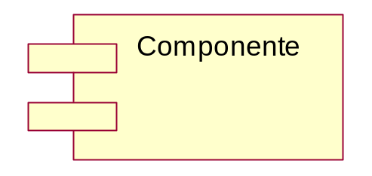
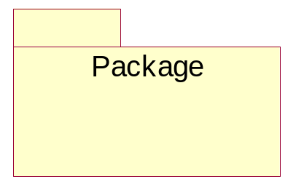
Diagramas de Componentes
Adecuados para la descripción de la arquitectura del software
Tiene utilidad inmediata en la organización del trabajo y a mas largo plazo en la implementación
Notes:
Adecuados para la descripción de la arquitectura del software
Tiene utilidad inmediata en la organización del trabajo y a mas largo plazo en la implementación
Colección de componentes y los subsistemas de implementación que las contienen
Describen como están organizados y sus dependencias
Expresan el comportamiento de las componentes definiéndoles interfaces

Slide 62
Elementos
Packages: son clusters de componentes lógicamente relacionadas
Componentes: Modulo de software con interfaces bien definidas
Relaciones: Si es entre dos componentes es una dependencia de compilación si es entre una componente y la interfaz de otra es una relación de cliente-de
Notes:
Los elementos que componen este diagrama son
Packages: son clusters de componentes lógicamente relacionadas
Componentes: Modulo de software con interfaces bien definidas
Relaciones: Si es entre dos componentes es una dependencia de compilación si es entre una componente y la interfaz de otra es una relación de cliente-de

Slide 63
Diagramas de Despliegue
Contiene:
Procesadores: Componente de hardware que ejecuta programas
Devices (Dispositivos): Componente de hardware que no ejecuta programas (modem, harddisk, impresora)
Conexiones
Notes:
Y por último tenemos el diagrama de deplyment que contiene a :
Procesadores: Componente de hardware que ejecuta programas
Devices: Componente de hardware que no ejecuta programas (modem, harddisk)
Conexiones

Slide 64
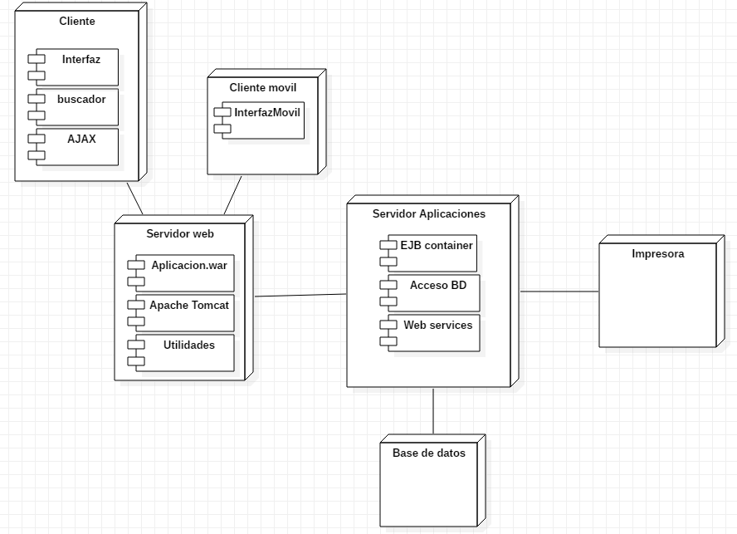
Ejemplo

Slide 65
OCL en UML
OCL 2.0 (Object Constraint Language 2.0) es un lenguaje para la descripción formal de expresiones en los modelos UML.
Fue adoptado en octubre de 2003 por el grupo OMG como parte de UML 2.0.
Sus expresiones pueden representar invariantes, precondiciones, postcondiciones, inicializaciones, reglas de derivación, así como consultas a objetos para determinar sus condiciones de estado.
Su papel principal es el de completar los diferentes artefactos de la notación UML con requerimientos formalmente expresados.
Notes:
OCL fue inicialmente desarrollado por IBM. Este lenguaje no causa efectos laterales, de manera que la verificación de una condición, que se presupone una operación instantánea, nunca altera los objetos del modelo. Su papel principal es el de completar los diferentes artefactos de la notación UML con requerimientos formalmente expresados.

Slide 66
Resumen
El uso de lenguajes de especificación de requerimientos proporciona un marco claro y estructurado para capturar, comunicar y validar las necesidades del cliente/usuario final.
Facilita la colaboración entre diferentes partes interesadas, desde analistas hasta desarrolladores y probadores, asegurando que todos tengan una comprensión común de lo que se debe construir.
Su implementación adecuada puede ser un factor decisivo en la calidad y la efectividad de los procesos de desarrollo ágil y tradicional.
Notes:
El uso de lenguajes de especificación de requerimientos es fundamental en el desarrollo de software, ya que proporciona un marco claro y estructurado para capturar, comunicar y validar las necesidades del cliente. Estos lenguajes permiten a los equipos de desarrollo traducir las expectativas del cliente en especificaciones precisas y verificables, lo que reduce la ambigüedad y mejora la calidad del producto final.
Además, al utilizar lenguajes de especificación, se facilita la colaboración entre diferentes partes interesadas, desde analistas hasta desarrolladores y testers, asegurando que todos tengan una comprensión común de lo que se debe construir. Esto no solo ayuda a identificar posibles problemas en las etapas tempranas del desarrollo, sino que también minimiza el riesgo de cambios costosos y retrasos en el futuro.
En resumen, los lenguajes de especificación de requerimientos son herramientas esenciales que contribuyen a la eficiencia, la claridad y el éxito en proyectos de software, permitiendo la entrega de soluciones que realmente satisfacen las necesidades del usuario. Su implementación adecuada puede ser un factor decisivo en la calidad y la efectividad de los procesos de desarrollo ágil y tradicional.

Slide 67

Debate
¿ Qué lenguaje de especificación debo utilizar?
Notes:
Considerarar:
Características del proyecto
Características del equipo de desarrollo
Características de los involucrados

